Slide 1
Εκπαιδευτικό πρόγραμμα για γυναίκες Ψηφιακή Νοοτροπία

Slide 2
The European Commission's support for the production of this publication does not constitute an endorsement of the contents, which reflect the views only of the authors, and the Commission cannot be held responsible for any use which may be made of the information contained therein.
Project number 2021-1-RO01-KA220-ADU-000026741
Notes:
DON’T CHANGE

Slide 3
Η σχεδιαστική σκέψη είναι η υπερδύναμη του 21ου αιώνα και οι γυναίκες είναι οι υπερηρωίδες που την κατέχουν.
Dr. Karen L. Martin, Author
& Design Thinking Expert
Notes:
Insert here a quote related to the module topic

Slide 4
Εισαγωγή στο Design Thinking
4
Developer: Found.ation

Slide 5
Μετά την ολοκλήρωση αυτής της ενότητας θα είστε σε θέση να:
Ανακαλύψετε την αξία της μεθοδολογίας του design thinking.
Προσδιορίσετε τη σημασία των προσδοκιών των πελατών κατά το σχεδιασμό μιας νέας λύσης.
Προσδιορίσετε τα βασικά στοιχεία ενός πρωτότυπου.
Δείξετε ενσυναίσθηση στις ανάγκες των πελατών σας και να προσδιορίσετε καλύτερα τα προβλήματά τους.
Κατανοήσετε διαφορετικές προοπτικές που σας οδηγούν σε καλύτερα αποτελέσματα.
Δημιουργήσετε πρωτότυπα χαμηλού κόστους για να τεστάρετε τις υποθέσεις σας.
Εξασκηθείτε στο να μπαίνετε στη θέση του πελάτη σας.
Μοιραστείτε τις προτάσεις και τις ιδέες σας με την ομάδα σας για να ενισχύσετε το ομαδικό πνεύμα.
Γίνετε πιο ανθεκτικές και αποκτήστε νοοτροπία «δοκιμής-σφάλματος».

Slide 6
Η Διαδικασία του Design Thinking

Slide 7
Τι είναι το Design Thinking?
Το design thinking είναι η νοοτροπία που στοχεύει στη βελτίωση της κατάστασης των ανθρώπων μέσα από τις εμπειρίες που έχουν.
Το design thinking προσφέρει ένα πλαίσιο για την αντιμετώπιση των προκλήσεων και της καινοτομίας σε πολλούς κλάδους, καθιστώντας το απαραίτητο ιδίως για τις σύγχρονες γυναίκες, καθώς δίνει έμφαση στην ενσυναίσθηση και την κατανόηση των αναγκών των άλλων.
Το design thinking προωθεί τη συνεργασία και μια ποικιλία απόψεων, που μπορεί να βοηθήσουν στην προώθηση της ισότητας των φύλων στον εργασιακό χώρο. Μπορεί επίσης να ενισχύσει την εμπιστοσύνη στις γυναίκες ως προς την αντιμετώπιση προκλήσεων και τη συνεισφορά στις εταιρείες τους. Ενθαρρύνει την ανάληψη ρίσκων και τον πειραματισμό για την εύρεση καλύτερων απαντήσεων.
Παραδοσιακός τρόπος σκέψης
Design Thinking
= 4+4 = 2+6 = 4x2 = 12-4 = 24/3
8
8
= 4+4
Ανακάλυψη του τι είναι”ΟΡΘΟ” ή όπως λέγεται “ΣΩΣΤΗ” απάντηση
Ανακάλυψη του τι ΔΟΥΛΕΥΕΙ. Ένα άπειρο σύνολο ΠΙΘΑΝΩΝ απαντήσεων

Slide 8
Μεθοδολογία
Η μεθοδολογία του design thinking είναι μια προσέγγιση επίλυσης προβλημάτων που ακολουθεί μια δομημένη διαδικασία για την κατανόηση και την ενσυναίσθηση των χρηστών, τον ορισμό προβλημάτων, την πρωτότυπη λύση και τη δοκιμή. Είναι μια κυκλική και επαναληπτική διαδικασία που επιτρέπει την ευελιξία και την προσαρμοστικότητα. Τα πέντε κύρια στάδια της μεθοδολογίας του design thinking είναι:
Ενσυναίσθηση: Το πρώτο βήμα είναι να κατανοήσετε τον χρήστη και τις ανάγκες, τις επιθυμίες και τα σημεία πόνου του. Αυτό γίνεται μέσω έρευνας, όπως συνεντεύξεις, γκάλοπ και παρατηρήσεις.
Ορισμός: Το επόμενο βήμα είναι να ορίσετε το πρόβλημα και να δημιουργήσετε μια δήλωση προβλήματος. Αυτό γίνεται με τη σύνθεση των πληροφοριών που συγκεντρώθηκαν κατά το στάδιο της ενσυναίσθησης και τον εντοπισμό των προτύπων και των γνώσεων.
Ιδεασμός: Το τρίτο βήμα είναι να δημιουργήσετε ιδέες για πιθανές λύσεις. Αυτό γίνεται μέσω του καταιγισμού ιδεών (brainstorming), της σκιαγράφησης και άλλων τεχνικών δημιουργίας ιδεών.
Πρωτοτυποποίηση: Το τέταρτο βήμα είναι να δημιουργήσετε ένα πρωτότυπο της λύσης, το οποίο μπορεί να είναι ένα φυσικό μοντέλο, μια ψηφιακή μακέτα ή μια προσομοίωση. Αυτό επιτρέπει τη δοκιμή και τη συλλογή σχολίων για τη λύση.
Έλεγχος: Το τελευταίο βήμα είναι να δοκιμάσετε το πρωτότυπο με τους χρήστες και να συγκεντρώσετε σχόλια. Αυτό επιτρέπει την επανάληψη της λύσης και την πραγματοποίηση βελτιώσεων.

Slide 9
Μη γραμμική διαδικασία
Η μεθοδολογία του design thinking δεν είναι γραμμική. Είναι κυκλική και επαναληπτική. Επιτρέπει ευελιξία και προσαρμοστικότητα και είναι σχεδιασμένη να επαναλαμβάνεται πολλές φορές. Τα πέντε στάδια της διαδικασίας του design thinking μπορούν να πραγματοποιηθούν με διαφορετική σειρά ή ταυτόχρονα.
Η διαδικασία επιτρέπει την ανατροφοδότηση και την επανάληψη, ώστε οι ομάδες να μπορούν να επιστρέφουν στα προηγούμενα βήματα όσο συχνά χρειάζεται. Η έμφαση δίνεται στην κατανόηση του χρήστη και των αναγκών, των επιθυμιών και των τρωτών του σημείων και στη χρήση αυτής της κατανόησης για τη δημιουργία λύσεων που είναι προσαρμοσμένες σε αυτόν. Μοιάζει με έναν βρόχο που επαναλαμβάνεται, τελειοποιείται και βελτιώνει τις ιδέες και τις λύσεις μέχρι να λυθεί το πρόβλημα.
Source https://unsplash.com/photos/m2TU2gfqSeE

Slide 10
Σχεδιάστε μια εμπειρία Ο στόχος αυτής της δραστηριότητας είναι να παρακινήσει τις συμμετέχουσες να προσπαθήσουν να καινοτομήσουν και να διαφοροποιηθούν μέσω των ιδεών τους.
Βήματα για την ολοκλήρωση της δραστηριότητας
Βήμα1: Ζωγραφίστε ένα βάζο σε ένα λεπτό. Δείτε τι έχουν φτιάξει τα άλλα μέλη
Βήμα2: Τώρα σχεδιάστε έναν καλύτερο τρόπο για να απολαύσετε τα λουλούδια στο σπίτι. Δείτε τι έχουν φτιάξει τα άλλα μέλη.
Βήμα3: Συζητήστε τις ακόλουθες ερωτήσεις:
Σε τι διαφέρουν οι δύο οδηγίες;
Ποια οδηγία προτιμήσατε;
Ποια ήταν πιο εύκολη για εσάς;
.
ΧΡΟΝΟΣ: 20’

Slide 11
Η Νοοτροπία του Design Thinking
Συλλογισμός
Καταγράψτε τα ακόλουθες ζητήματα:
Πώς προσεγγίζετε συνήθως την επίλυση προβλημάτων;
Πώς νιώθετε για τον πειραματισμό και το ρίσκο;
Πώς ιεραρχείτε τις ανάγκες των χρηστών στη λήψη των αποφάσεών σας;
Δράση
Δεσμευτείτε να δοκιμάσετε νέα πράγματα και να είστε ανοιχτές στην αποτυχία. Ενθαρρύνετε τον εαυτό σας να αναλάβει έργα ή προκλήσεις που βρίσκονται εκτός του comfort zone σας.
Υιοθετήστε τη συνήθεια να μιλάτε τακτικά και να παρατηρείτε άτομα που θα επηρεαστούν από το πρόβλημα που προσπαθείτε να λύσετε.
Κάντε μια προσπάθεια να αναζητήσετε διαφορετικές προοπτικές και να συνεργαστείτε με άτομα από διαφορετικά υπόβαθρα και κλάδους.

Slide 12
Για να μάθετε περισσότερα σχετικά με αυτήν την ενότητα:
Τι είναι το Design Thinking?:
https://www.youtube.com/watch?v=_WI3B54m6SU
Ορισμός Design Thinking: https://designthinking.ideo.com/

Slide 13
Ανθρωποκεντρική Προσέγγιση

Slide 14
Η σημασία της ανθρωποκεντρικής προσέγγισης
Η ανθρωποκεντρική προσέγγιση είναι μια σημαντική πτυχή του design thinking επειδή εστιάζει στις ανάγκες και τις επιθυμίες του τελικού χρήστη.
Λαμβάνοντας υπόψη τον χρήστη σε κάθε στάδιο της διαδικασίας σχεδιασμού, μπορούμε να δημιουργήσουμε λύσεις που είναι πιο σχετικές, χρήσιμες και εύχρηστες.
Συνολικά, μια ανθρωποκεντρική προσέγγιση είναι απαραίτητη για τη δημιουργία σχεδίων που είναι σχετικά, χρήσιμα και ευχάριστα για τον τελικό χρήστη.

Slide 15
Ο σχεδιασμός με επίκεντρο τον χρήστη οδηγεί σε καλύτερα προϊόντα και υπηρεσίες: Εστιάζοντας στον χρήστη, οι σχεδιαστές μπορούν να δημιουργήσουν λύσεις που ανταποκρίνονται στις ανάγκες και τις προσδοκίες του κοινού-στόχου. Αυτό έχει ως αποτέλεσμα προϊόντα και υπηρεσίες που είναι πιο πιθανό να έχουν επιτυχία στην αγορά.
Η ενσυναίσθηση οδηγεί την καινοτομία: Βάζοντας τον εαυτό τους στη θέση του χρήστη, οι σχεδιαστές μπορούν να αποκτήσουν μια βαθύτερη κατανόηση των αναγκών του χρήστη και να βρουν καινοτόμες λύσεις που αντιμετωπίζουν αυτές τις ανάγκες με μοναδικό και δημιουργικό τρόπο.
Η ανθρωποκεντρική προσέγγιση οδηγεί σε καλύτερη εμπειρία χρήστη: Λαμβάνοντας υπόψη τον χρήστη σε όλη τη διαδικασία σχεδιασμού, οι σχεδιαστές μπορούν να δημιουργήσουν μια πιο διαισθητική, απρόσκοπτη και ευχάριστη εμπειρία χρήστη.

Slide 16
Κατανόηση των Χρηστών
Συλλογή πληροφοριών για το κοινό-στόχο μέσω μεθόδων όπως συνεντεύξεις χρηστών, παρατηρήσεις και δοκιμές ευχρηστίας
Απόκτηση γνώσεων σχετικά με τις ανάγκες, τις συμπεριφορές, τα κίνητρα και τα τρωτά σημεία του χρήστη
Δημιουργία προσωποποιήσεων ενός χρήστη (user personas) για να σας βοηθήσουν να κατανοήσετε και να ενστερνιστείτε τον χρήστη
Χρήση των γνώσεων που αποκτήθηκαν από την έρευνα των χρηστών για να αναπτύξετε μια βαθιά κατανόηση της οπτικής γωνίας του χρήστη
Τεχνικές όπως το παιχνίδι ρόλων και η αφήγηση για να σας βοηθήσουν να μπείτε στη θέση του χρήστη και να κατανοήσετε τις ανάγκες και τα κίνητρά του ουσιαστικότερα
Η σημασία της ενσυναίσθησης στο σχεδιασμό επειδή βοηθά στη δημιουργία λύσεων που είναι σχετικές και ουσιαστικές για τον χρήστη
Καινοτομία
Ενσυναίσθηση και λήψη διαφορετικών προοπτικών

Slide 17
Δοκιμασία Ενσυναίσθησης Ο στόχος αυτής της δραστηριότητας είναι να παρακινήσει τις συμμετέχουσες να ακούσουν τις απόψεις των άλλων και να αποκτήσουν διαφορετικές οπτικές.
Βήματα για την ολοκλήρωση της δραστηριότητας
Βήμα1: Σε ομάδες των 3-4, επιλέξτε ένα συγκεκριμένο προβληματικό σημείο στην καθημερινή ζωή των γυναικών.
Βήμα2: Πραγματοποιήστε σύντομες συνεντεύξεις και συνδυάστε τις με τις προσωπικές σας εμπειρίες για να συγκεντρώσετε όσο το δυνατόν περισσότερες πληροφορίες σχετικά με τις ανάγκες, τις επιθυμίες και τις δυσκολίες των χρηστών.
Βήμα3: Παρουσιάστε τα ευρήματά σας στην υπόλοιπη τάξη.
Υπάρχουν ομοιότητες μεταξύ των αποτελεσμάτων των ομάδων;
Πόσες διαφορετικές οπτικές γωνίες βρήκατε για το ίδιο θέμα;
.
ΧΡΟΝΟΣ: 20’

Slide 18
Στη θέση των άλλων
Συλλογισμός
Καταγράψτε τα ακόλουθα θέματα:
Πώς συγκεντρώνετε και εξετάζετε διαφορετικές οπτικές γωνίες όταν λύνετε ένα πρόβλημα;
Πώς μπορείτε να αναζητήσετε ενεργά και να ενσωματώσετε διαφορετικές οπτικές στη διαδικασία επίλυσης προβλημάτων στο μέλλον;
Δράση
Εξασκήστε την ενσυναίσθηση τακτικά βάζοντας τον εαυτό σας στη θέση των άλλων. Προσπαθήστε να κατανοήσετε τις ανάγκες και τις επιθυμίες τους και πώς βλέπουν τον κόσμο.
Προσπαθήστε να ενσωματώσετε το design thinking στην καθημερινότητά σας, είτε είναι στη δουλειά, στο σπίτι ή στην προσωπική σας ζωή.

Slide 19
Για να μάθετε περισσότερα σχετικά με αυτήν την ενότητα:
IDEO – Τι είναι η ανθρωποκεντρική σχεδίαση; https://www.youtube.com/watch?v=musmgKEPY2o
HBS - Τι είναι η ανθρωποκεντρική σχεδίαση; https://online.hbs.edu/blog/post/what-is-human-centered-design

Slide 20
Νοοτροπία Δοκιμής & Λάθους

Slide 21
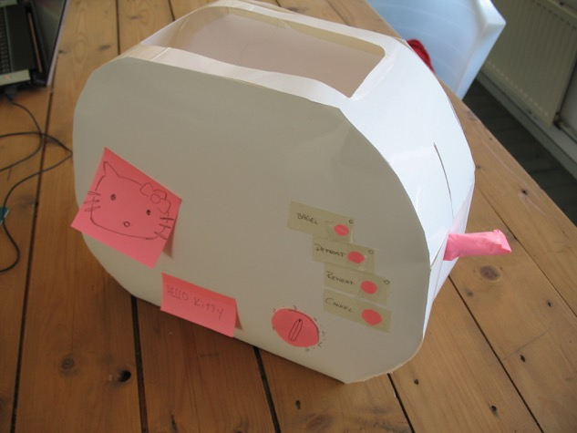
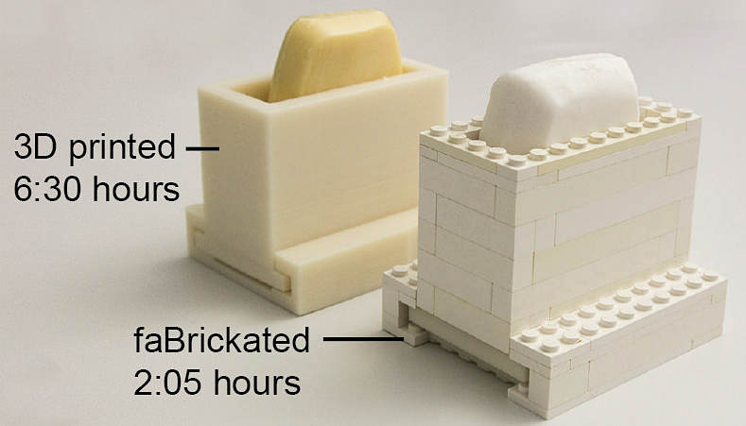
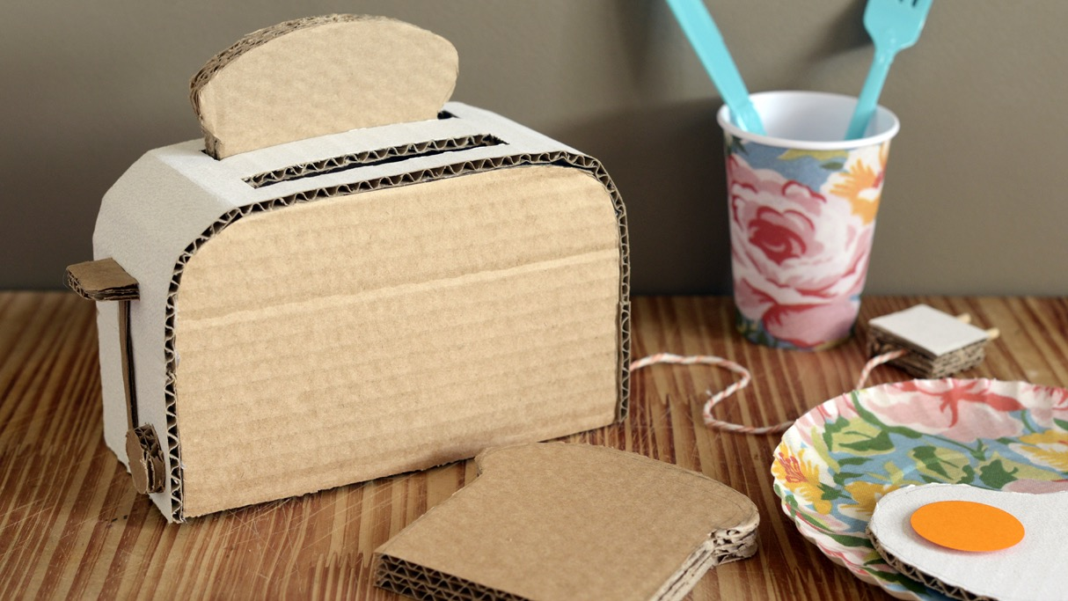
Δοκιμή και Λάθος
Η νοοτροπία «δοκιμής και λάθους», γνωστή και ως νοοτροπία «γρήγορης αποτυχίας», είναι η ιδέα της γρήγορης δημιουργίας πρωτοτύπων και δοκιμής ιδεών προκειμένου να μάθουμε και να επαναλάβουμε γρήγορα.

Slide 22
Το πρωτότυπο και τα στάδια δοκιμής της διαδικασίας του design thinking χρησιμοποιούνται για τη μετατροπή των ιδεών σε απτές λύσεις που μπορούν να αξιολογηθούν και να βελτιωθούν.
Κατά το στάδιο της δοκιμής, οι ομάδες μπορούν να μάθουν από τα σχόλια των χρηστών και να αξιολογήσουν τη χρηστικότητα και την αποτελεσματικότητα της λύσης. Μπορούν να χρησιμοποιήσουν αυτήν την αξιολόγηση για να επαναλάβουν και να βελτιώσουν τη λύση. Αυτή η αξιολόγηση μπορεί να χρησιμοποιηθεί για τον εντοπισμό τυχόν προβλημάτων ή ζητημάτων που σχετίζονται με τη λύση και για την πραγματοποίηση προσαρμογών όπως απαιτείται.
Το στάδιο του ελέγχου επιτρέπει στις ομάδες να επικυρώσουν ή να ακυρώσουν τις υποθέσεις τους και να μάθουν από την οπτική γωνία του χρήστη. Το στάδιο του ελέγχου είναι σημαντικό επειδή επιτρέπει στις ομάδες να αξιολογήσουν την αποτελεσματικότητα της λύσης τους και να επαναλάβουν μέχρι να ανταποκριθεί στις ανάγκες των χρηστών.
Επανάληψη
Συνεχής μάθηση και βελτίωση

Slide 23
Δοκιμή και Λάθος
Αγκαλιάστε την αποτυχία: Είναι σημαντικό να αγκαλιάζουμε την αποτυχία και να τη βλέπουμε ως ευκαιρία για μάθηση και βελτίωση παρά ως εμπόδιο. Αυτό βοηθά στη δημιουργία μιας κουλτούρας πειραματισμού και ενθαρρύνει τους σχεδιαστές να παίρνουν ρίσκα και να δοκιμάσουν νέα πράγματα.
Ταχεία κατασκευή πρωτοτύπων: Με τη γρήγορη δημιουργία πρωτοτύπων και δοκιμών ιδεών, οι σχεδιαστές μπορούν να συγκεντρώσουν γρήγορα σχόλια και να επαναλάβουν τα σχέδιά τους. Αυτό βοηθά στον εντοπισμό προβλημάτων και στην πραγματοποίηση των απαραίτητων αλλαγών στην αρχή της διαδικασίας.
Επανάληψη: Η νοοτροπία δοκιμής και λάθους ενθαρρύνει την επανάληψη και τη συνεχή βελτίωση. Με τη συνεχή δοκιμή και βελτίωση των ιδεών, οι σχεδιαστές μπορούν να δημιουργήσουν καλύτερες λύσεις που είναι πιο πιθανό να καλύψουν τις ανάγκες του χρήστη.

Slide 24
Δοκιμασία Δοκιμής & Λάθους Ο στόχος αυτής της δραστηριότητας είναι να εισαγάγει τις συμμετέχουσες στην προσέγγιση της δοκιμής και του λάθους και να τις ενθαρρύνει να αγκαλιάσουν την αποτυχία ως ευκαιρία μάθησης.
Βήματα για την ολοκλήρωση της δραστηριότητας
Βήμα1: Χρησιμοποιήστε τα ευρήματά σας από την προηγούμενη δραστηριότητα για να δημιουργήσετε καινοτόμες ιδέες για πιθανές λύσεις. Σκεφτείτε δημιουργικά και έξω από το κουτί.
Βήμα2: Αναπτύξτε ένα πρωτότυπο ή μακέτα της λύσης τους και παρουσιάστε το στην υπόλοιπη τάξη για να συγκεντρώσετε σχόλια.
Βήμα3: Κάντε μια λίστα με πιθανές βελτιώσεις που μπορεί να έχουν προκύψει κατά τη δοκιμή του πρωτοτύπου σας.
.
ΧΡΟΝΟΣ: 20’

Slide 25
Μαθαίνοντας από την Αποτυχία
Συλλογισμός
Καταγράψτε τα ακόλουθα θέματα:
Μπορείτε να σκεφτείτε μια στιγμή που αποτύχατε σε ένα έργο ή μια εργασία; Τι συνέβη;
Τι μάθατε από την εμπειρία;
Πώς μπορείτε να εφαρμόσετε όσα μάθατε σε μελλοντικά έργα ή εργασίες;
Δράση
Αναπροσαρμόστε την αποτυχία ως ευκαιρία για μάθηση και ανάπτυξη, και μη την εκλαμβάνετε ως οπισθοδρόμηση ή ως προσωπική αποτυχία.
Αναζητήστε ειλικρινή και όχι ευγενικά σχόλια.
Δημιουργήστε ένα περιβάλλον που ενθαρρύνει τον πειραματισμό και την ανάληψη ρίσκων.

Slide 26
Για να μάθετε περισσότερα σχετικά με αυτήν την ενότητα::
Tim Harford: Η δοκιμή, το λάθος και το σύμπλεγμα του Θεού: https://www.youtube.com/watch?v=K5wCfYujRdE
Δοκιμή και σφάλμα: Αποτυγχάνετε στο δρόμο προς την επιτυχία: https://www.linkedin.com/pulse/trial-error-method-success-andre-lord/

Slide 27
Δοκίμασες ποτέ; Απέτυχες ποτέ; Δεν πειράζει. Δοκίμασε ξανά. Απέτυχε ξανά. Απέτυχε καλύτερα.
Samuel Beckett

Slide 28
Θέστε έναν νέο στόχο και ολοκληρώστε άλλη μία ενότητα!
Ψηφιακή Νοοτροπία
Ε1: Ψηφιακός Μετασχηματισμός
Ε2: Απομακρυσμένη εργασία
Ε3: Εισαγωγή στα ψηφιακά μέσα και το marketing
Ε4: Εισαγωγή στο design thinking
Ε5: Δημιουργικότητα και Καινοτομία

Slide 29
The European Commission's support for the production of this publication does not constitute an endorsement of the contents, which reflect the views only of the authors, and the Commission cannot be held responsible for any use which may be made of the information contained therein.
Project number 2021-1-RO01-KA220-ADU-000026741

